Slide 1
Муниципальное автономное общеобразовательное учреждение
«средняя общеобразовательная школа им. А.Н.Арапова»
Презентация
к творческому проекту по технологии
«Пасхальный кролик»
Выполнила: ученица 10 класса Плохих Александра
Руководитель: учитель технологии Кузнецова Ольга Дмитриевна
Верх-Нейвинский
2017

Slide 2
Содержание
Проблема, цель и задачи 3
Теоретические сведения 4
История 5
Инструменты и оборудование 6
Материалы 7
Технология изготовления 8
Готовый продукт 10
Контроль качества 11
Экологическое обоснование 12
Экономическое обоснование 13
Самооценка 14
Источники 15

Slide 3
Проблема, цель и задачи
  Проблема: близится православный праздник Пасха, и я хочу подарить своей бабушке подарок, сделанный своими руками.
Цель: сделать подарок для бабушки на Пасху.
Задачи:
Разработать дизайн-проект;
Подобрать материалы и инструменты;
Вылепить брелок из полимерной глины.
3

Slide 4
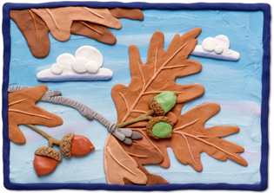
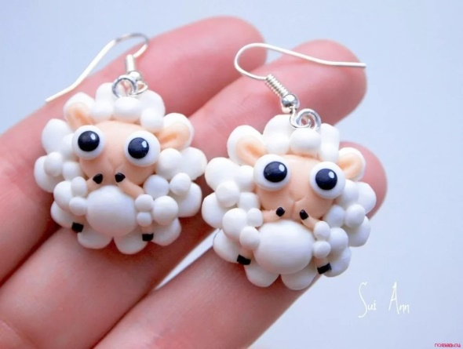
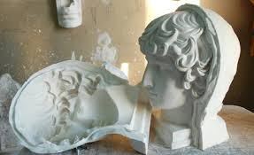
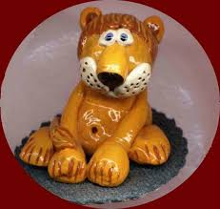
Теоретические сведения.
Лепка — придание формы пластическому материалу с помощью рук и вспомогательных инструментов — стеков и т. п.
Один из базовых приёмов широкого жанрового диапазона станковой и декоративно-прикладной скульптуры.

Slide 5
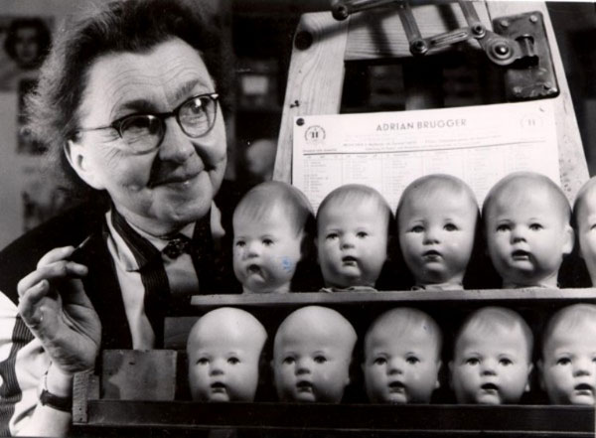
История
1930 год
Германия
Фифи Ребиндер
разработала и выпустила глину, которую назвала Фифи Мозаик. Глина была предназначена для изготовления голов кукол.

Slide 6
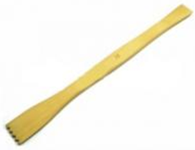
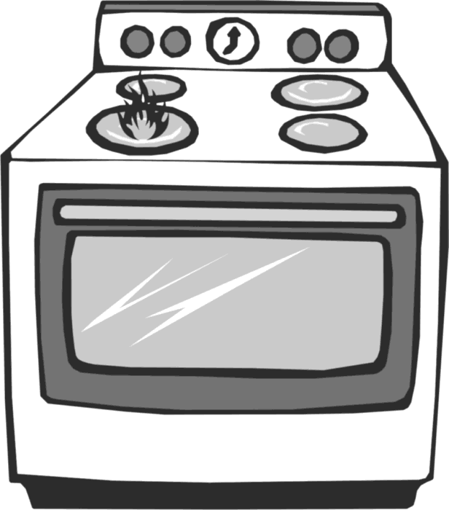
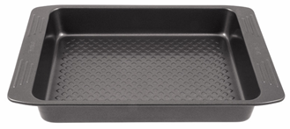
Инструменты и оборудование

Slide 7
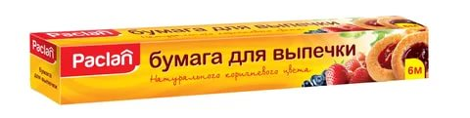
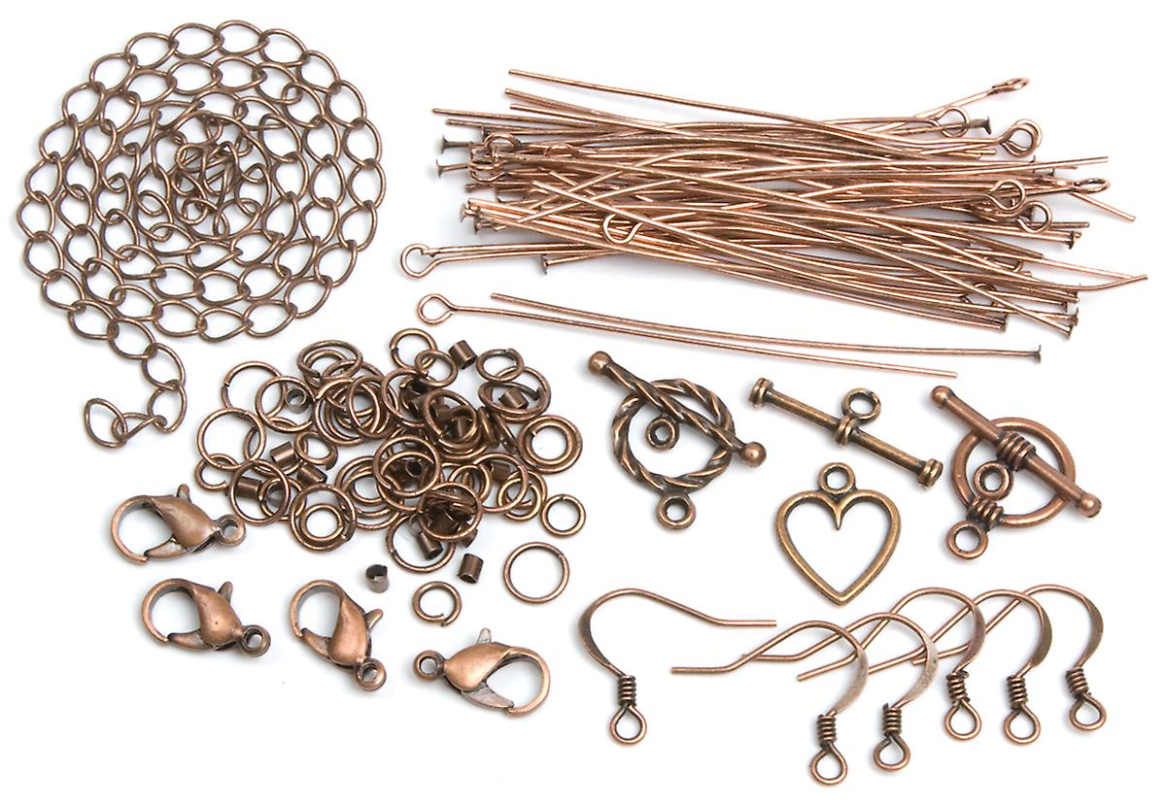
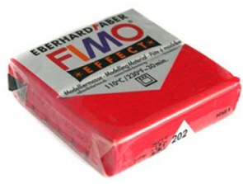
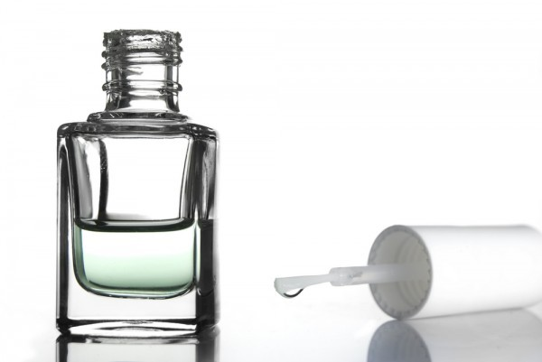
Материалы

Slide 8
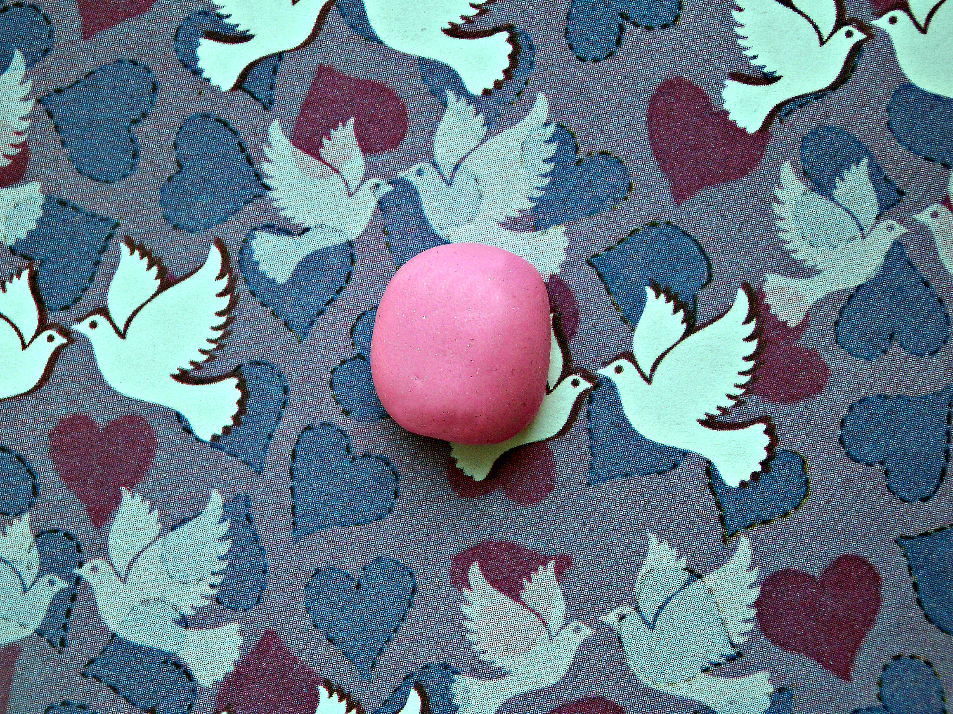
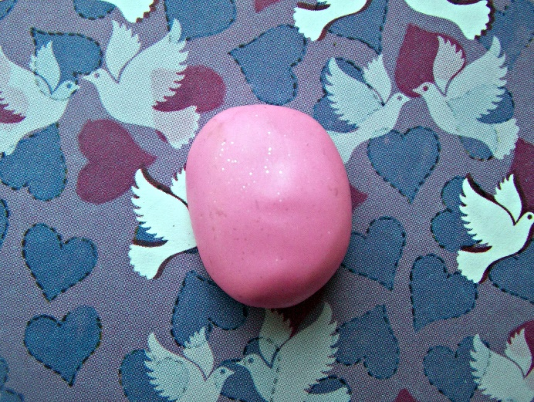
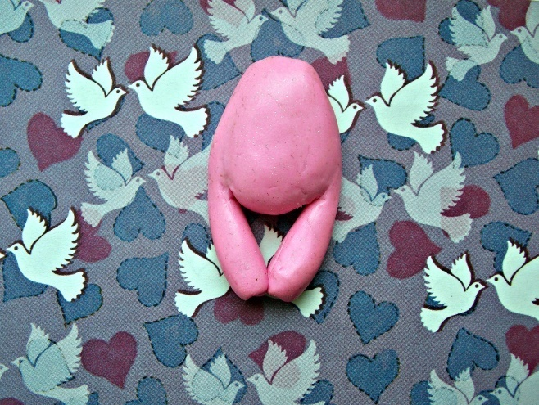
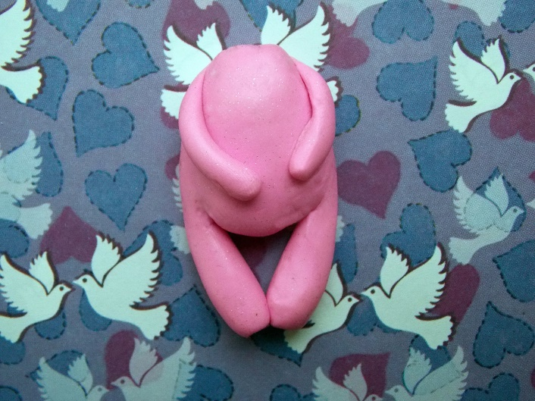
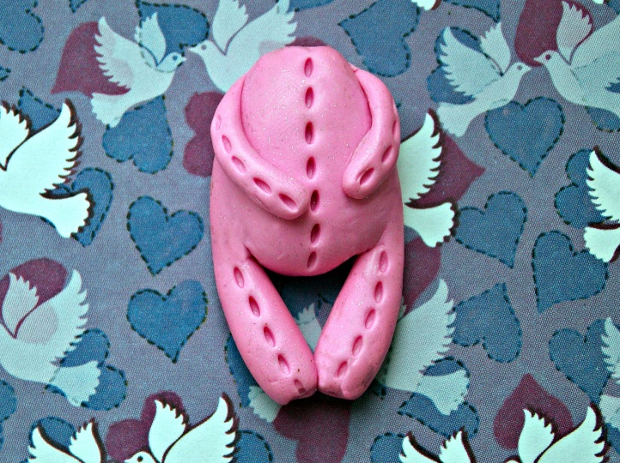
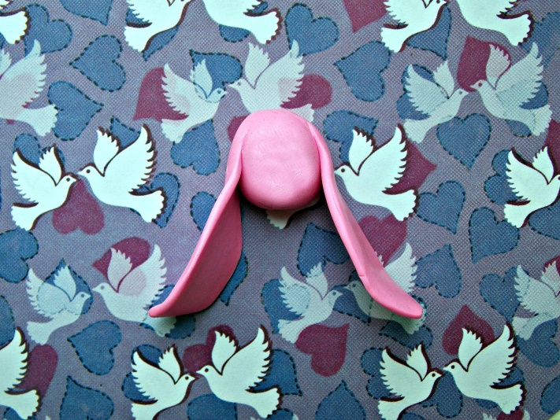
Технология изготовления

Slide 9
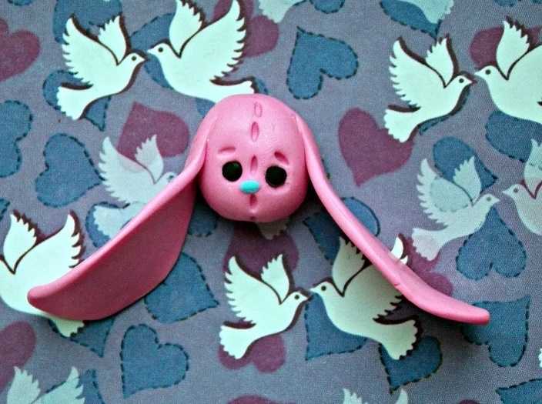
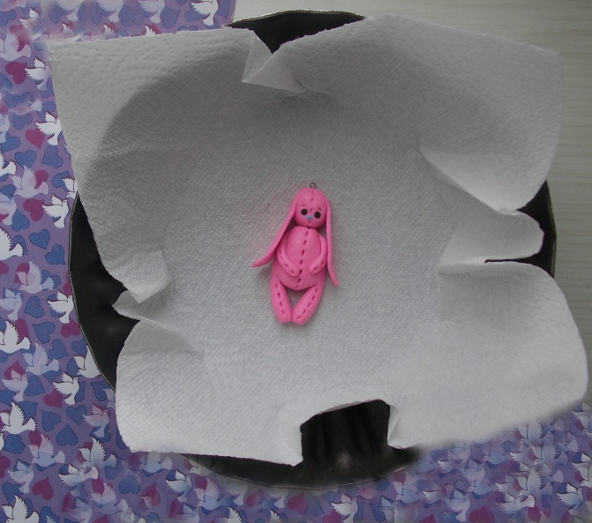

Slide 10
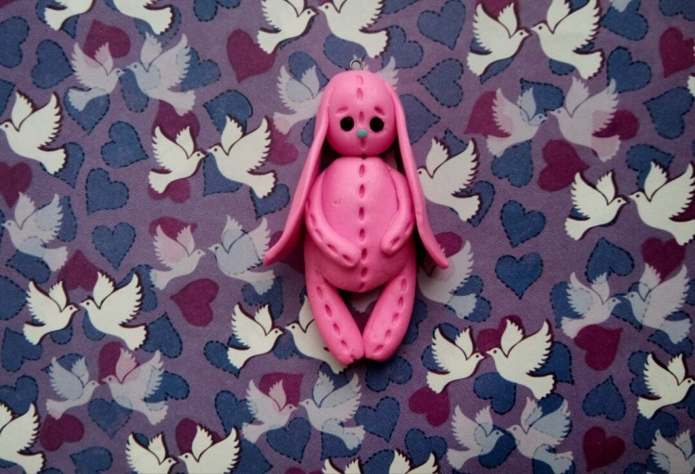
Готовый продукт

Slide 11
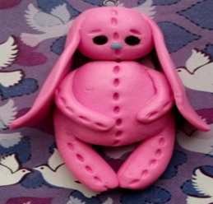
Контроль качества
Готовое изделие «Пасхальный кролик» отвечает следующим требованиям:
Цветовое сочетание материалов гармонично.
Все элементы моего изделия выполнены ровно, аккуратно и качественно.
Работа оформлена в законченное изделие.

Slide 12
Экологическое обоснование
Вреда своему здоровью во время изготовления брелока я не нанесла, так как соблюдала все правила гигиены и безопасной работы. Утилизация данного изделия относительно безопасна, т.к. в составе полимерной глины есть поливинилхлорид.

Slide 13

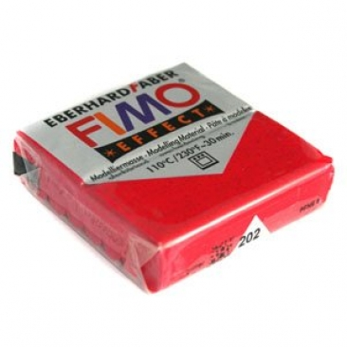
Экономическое обоснование
коммунальные услуги 2 руб. (работа духового шкафа в течение 15 минут
Итого: 169+ 2=171 руб.
Полимерная глина 169 руб.

Slide 14
Самооценка
Мой брелок «Пасхальный кролик» готов. Он будет достойным подарком для моей бабушки. Я считаю, что выполнила свою работу хорошо. Мне понравилось лепить из глины, я вложила частику своей души, любви, и, самое главное, я справилась с поставленной целью- сделала подарок моей бабушке, которая любит получать мои дизайнерские работы.

Slide 15
Источники
https://ru.wikipedia.org/wiki/%D0%9F%D0%BE%D0%BB%D0%B8%D0%BC%D0%B5%D1%80%D0%BD%D0%B0%D1%8F_%D0%B3%D0%BB%D0%B8%D0%BD%D0%B0
https://ru.wikipedia.org/wiki/%D0%91%D1%80%D0%B5%D0%BB%D0%BE%D0%BA
http://www.list7i.ru/?mod=boards&id=393
https://ru.wikipedia.org/wiki/%D0%94%D0%B5%D0%BA%D0%BE%D1%80%D0%B0%D1%82%D0%B8%D0%B2%D0%BD%D0%BE-%D0%BF%D1%80%D0%B8%D0%BA%D0%BB%D0%B0%D0%B4%D0%BD%D0%BE%D0%B5_%D0%B8%D1%81%D0%BA%D1%83%D1%81%D1%81%D1%82%D0%B2%D0%BE

Slide 16
СПАСИБО ЗА ВНИМАНИЕ!

